Slide 1

课程网站设计

Slide 2
选题背景
学生
课程
人才需求

Slide 3
选题背景
智慧结晶传授
是什么
历史
哲学思想
为什么

Slide 4
选题背景
教育
课程
课程
课程

Slide 5
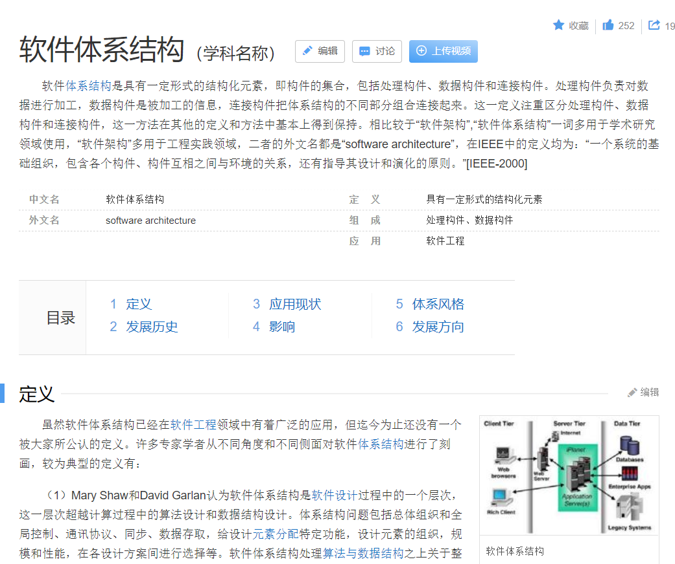
选题背景
这门课我很有兴趣，我想上这个课
软件体系结构课程网站

Slide 6

选题背景
Internet

Slide 7


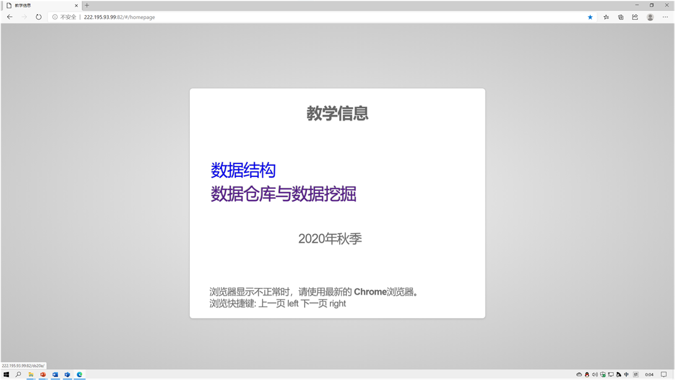
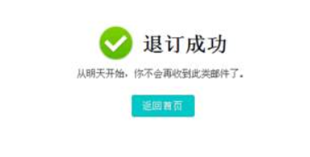

价值和意义
我得赶快交作业
提交成功

Slide 8
价值和意义
这教材真难买
书籍下载成功
8

Slide 9


价值和意义
这些作业真重，不知道收齐了吗
都齐了，完成的方式看起来很直观

Slide 10

价值和意义
交流是最好的学习方式之一
如果在课后怎么办？

Slide 11
价值和意义
人人都是老师
什么时候都有老师
任何地方都可以交流

Slide 12

价值和意义
忘了告诉学生下周交作业
通知应该都受到了

Slide 13
价值和意义
这一节学生讨论的很多，下节课我要再说明一下这个知识点

Slide 14

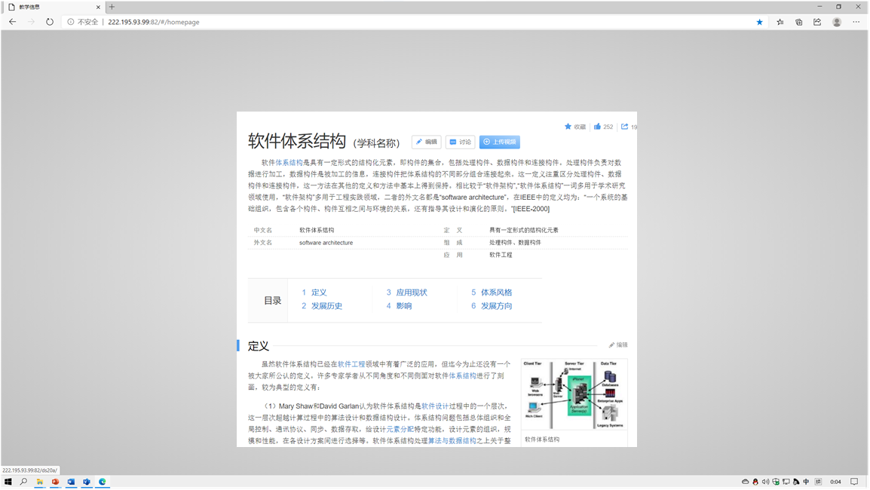
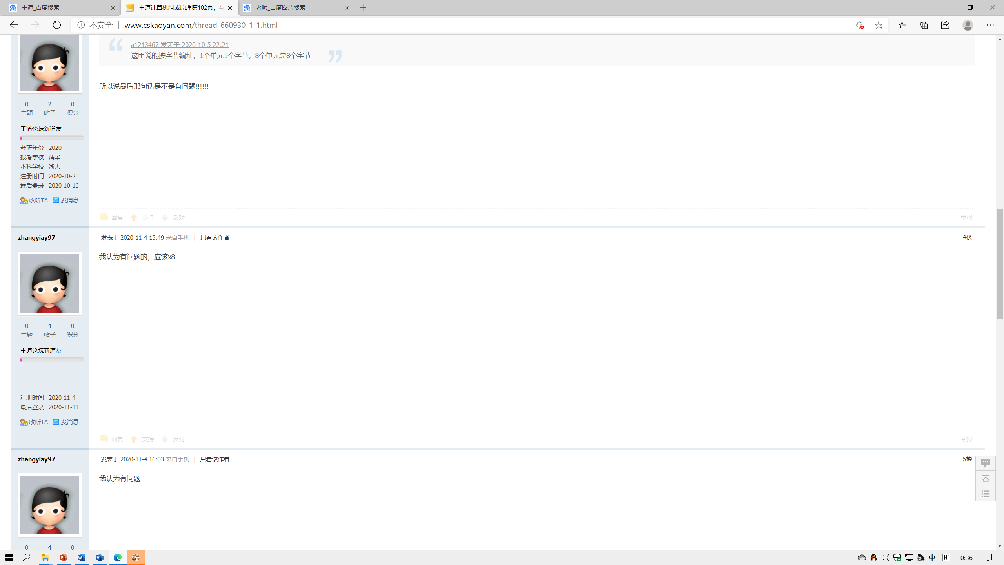

价值和意义

Slide 15
价值和意义
课程网站是高等学校教学质量与教学改革工程的重要组成部分，是学生自主学习、教学互动、学习交流的重要平台。
学生在学习的过程中，除了老师的引导外，还需详细了解课程的学习要求，了解课程的重点与难点，预习和复习课堂教授的内容，检查自己掌握知识的情况，并及时同老师交流学习中遇到的问题。
这些在现实中受许多条件的制约是不太可能实现的，这就迫切需要提供一个平台，让学生与学生之间或学生与老师之间能相互交流相互学习，实现网上教学，针对每个学生网上辅导。
课程网站是一种很好的课堂教学的辅助工具。在一个用户开始学习一种新的计算机语言时，课堂上的学习是必不可少的，而借助于课程网站在课外对重要课程进行进一步的学习，则为我们掌握一门学科提供了一个良好的渠道。
这也必将改变传统教学方法，实现计算机技术与多媒体网络技术结合的一次教学改革。

Slide 16
价值和意义
疫情
课程网站
线上教育的重要性

Slide 17
国内外研究现状
早在1998年，美国就有四百多所大学建立虚拟的网络学校，并且开设了二百多个专业。
国外研究者通过对学生学习行为的研究，已经意识到课程网站不是简单的复制书本上的内容，而是要在教师和学生之间建立交互和营造一个可以引导学生自主学习的环境
建构主义的学习理论强调要以学习者为中心，学习的发生是学习者与周围的环境交互的结果，在这个环境中，应该有促进学生学习的各种工具和资源。

Slide 18
国内外研究现状
在2003年，国家教育部下发了《教育部关于启动高等学校教学质量与教学改革工程精品课程建设工作的通知》，课程网站建设工作正式启动。
截止2010年底，已累计建设国家级课程3700余门，覆盖了全国31个省、自治区、直辖市的近千所高校，并带动起近10000门省级课程和校级课程。
然我国课程网站有了不小的进步，但是和国外相比，我们还处于起步阶段，我们需要好好的学习国外先进的理论经验，尽快减小和国外的差距。

Slide 19
国内外研究现状
疫情所带来的网课使得课程网站建设成为迫切需求
意识到使用课程网站的便利性

Slide 20
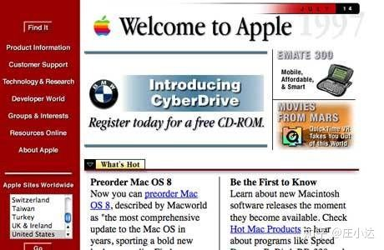
国内外研究现状

Slide 21
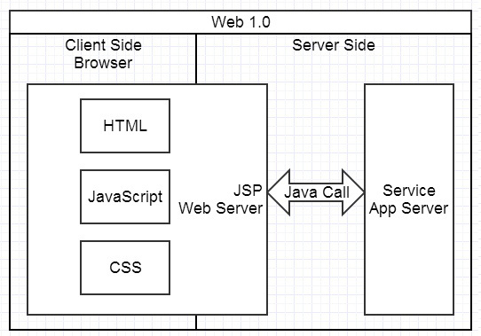
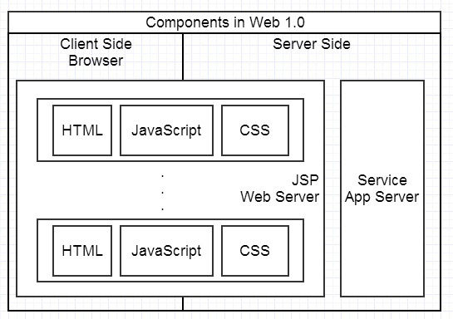
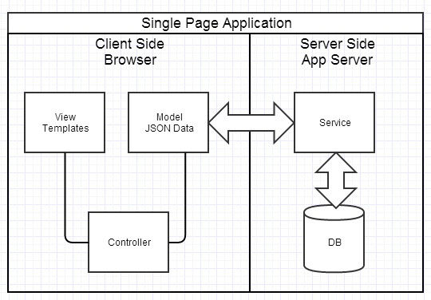
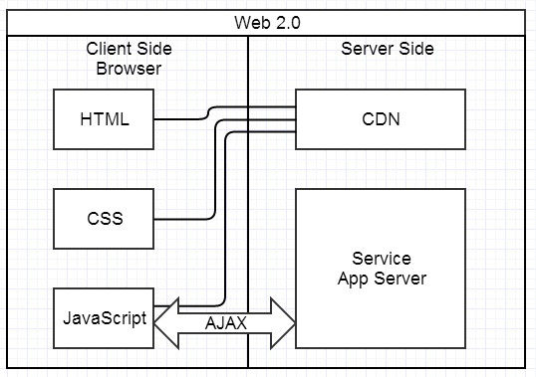
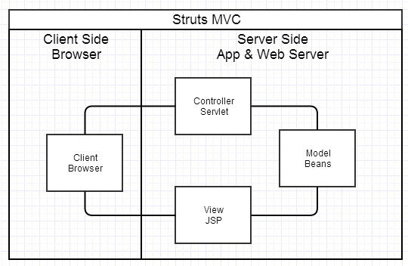
国内外研究现状

Slide 22
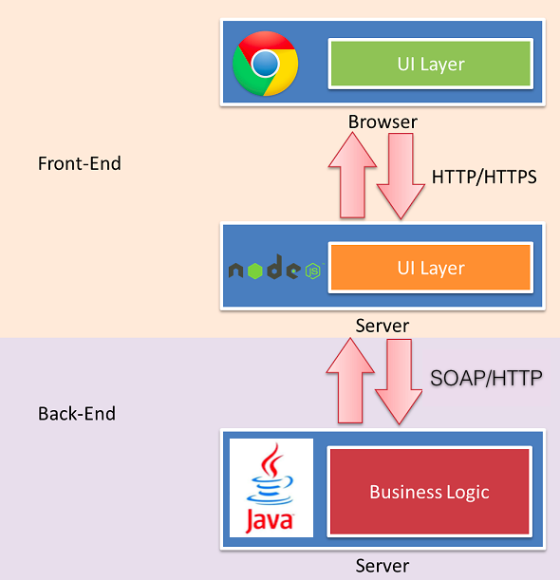
国内外研究现状

Slide 23
先进性和实用性
推动软件体系结构课程的发展。极大方便了师生对教学资源的共享。
极大促进了软件体系结构的讨论氛围。
极大增强了学生对软件体系结构课程的了解与认识。
极大方便了教师对学生知识掌握程度的把握。
使用在线的作业提交与布置的方式，更加环保便捷。

Slide 24
课题内容
工程型项目，
为软件体系结构课程建设一个课程网站。
静态部分：课程介绍、资料。
动态部分：建设一个讨论区、作业的布置上传。

Slide 25
工作进度大致安排
时间 | 工作 | 阶段性成果
2020.9.21-2020.11.15 | 了解项目的基本情况，项目的难度和难点，以及每周大概所需要投入的时间。 了解项目开发环境：所需开发语言、平台等。 了解地点、应该掌握的技能等。 | 《软件工程实践开题报告》、开题答辩ppt电子文档
2020.11.16-2020.12.15 | 需求分析 | 项目需求分析文档 需求定义文档 需求规格说明书
2020.12.16-2021.1.15 | 概要设计 | 概要设计规格说明书 数据库和数据结构设计规格说明书 集成测试计划
2021.1.16-2021.3.16 | 详细设计 | 详细设计规格说明书 单元测试计划
2021.3.16-2021.4.20 | 编码 | 代码以及可运行程序
2021.4.20-结题 | 测试 | 可交付的应用

Slide 26
学生用例

Slide 27
教师用例图

Slide 28
用例描述
用例名称 | 浏览课程介绍
概述 | 用户登陆网站后可以看到课程介绍
参与者 | 学生，教师
前置条件 | 用户成功登陆网站
主序列 | 网站首页显示课程介绍
用例名称 | 下载资料
概述 | 用户从网站上选择资料并下载
参与者 | 学生，教师
依赖 | 包含“浏览资料”用例
前置条件 | 用户成功登陆网站
主序列 | 用户选择下载资料选项 包括“浏览资料”用例 用户选择一个资料点击下载 系统通过浏览器向用户发送该文件
用例名称 | 浏览资料
概述 | 网站展示所有储存的资料
参与者 | 学生，教师
前置条件 | 用户成功登陆网站
主序列 | 系统向用户展示所有的资料
用例名称 | 查看讨论
概述 | 用户登陆网站后可以看到最新的讨论
参与者 | 学生，教师
前置条件 | 用户成功登陆网站
主序列 | 用户选择查看讨论选项 系统按时间排序展示所有讨论 系统显示添加讨论，回复讨论的选项 <<其他操作>>
用例名称 | 添加讨论
概述 | 用户添加讨论至系统
参与者 | 学生，教师
依赖 | 扩展查看讨论
前置条件 | 用户选择了查看讨论
插入序列 | 用户点击添加讨论 系统提供新讨论所需的信息框 用户输入信息，点击添加 系统创建该讨论至后台
用例名称 | 回复讨论
概述 | 用户回复某条讨论
参与者 | 学生，教师
依赖 | 扩展查看讨论
前置条件 | 用户选择了查看讨论
插入序列 | 用户点击回复讨论 系统提供回复讨论所需的信息框 用户输入信息，点击回复 系统将回复链接到该讨论
用例名称 | 上传作业
概述 | 用户将本地的作业文件上传至网站
参与者 | 学生
前置条件 | 用户成功登陆网站
主序列 | 用户选择上传作业选项 系统显示选择文件选项 用户选择本地文件，点击提交 系统接收用户的文件
用例名称 | 查看通知
概述 | 用户浏览所有按时间排序的通知
参与者 | 学生，教师
前置条件 | 用户成功登陆网站
主序列 | 用户选择查看通知选项 系统显示按时间排序所有通知
用例名称 | 新增通知
概述 | 用户新增通知
参与者 | 教师
依赖 | 扩展通知管理
前置条件 | 用户选择通知管理
插入序列 | 用户点击新增通知 系统提供新通知所需的信息框 用户输入信息，点击添加 系统创建该通知至后台
用例名称 | 通知管理
概述 | 用户管理该课程
参与者 | 教师
依赖 | 包含“查看通知”用例
前置条件 | 用户成功登陆网站
主序列 | 用户选择通知管理选项 包含“查看通知”用例 <<其他操作>>
用例名称 | 删除通知
概述 | 用户删除通知
参与者 | 教师
依赖 | 扩展通知管理
前置条件 | 用户选择通知管理
插入序列 | 用户在一个通知后点击删除 系统提供确认信息框 用户点击确认 系统删除该通知
用例名称 | 资料管理
概述 | 用户管理资料
参与者 | 教师
前置条件 | 用户成功登陆网站
主序列 | 用户选择资料管理选项 <<其他操作>>

Slide 29
用例描述
用例名称 | 上传资料
概述 | 用户上传资料
参与者 | 教师
依赖 | 扩展资料管理
前置条件 | 用户选择资料管理
插入序列 | 用户选择上传资料选项 系统显示选择文件选项 用户选择本地文件，点击提交 系统接收用户的文件
用例名称 | 作业管理
概述 | 用户管理学生作业
参与者 | 教师
前置条件 | 用户成功登陆网站
主序列 | 用户选择作业管理选项 <<其他操作>>
用例名称 | 作业下载
概述 | 用户下载作业
参与者 | 教师
依赖 | 扩展“作业管理”用例，包含“浏览作业”用例
前置条件 | 用户选择作业管理
插入序列 | 用户选择下载作业选项 包括“浏览作业”用例 用户选择一个作业点击下载 系统通过浏览器向用户发送该文件
用例名称 | 编辑课程介绍
概述 | 用户编辑课程介绍
参与者 | 教师
依赖 | 包含“浏览课程介绍”用例
前置条件 | 用户选择编辑课程介绍
主序列 | 用户选择编辑课程介绍选项 包含“浏览课程介绍”用例 系统提供编辑框 用户输入信息，点击确定 系统更改课程介绍
用例名称 | 浏览作业
概述 | 网站展示所有储存的作业
参与者 | 教师
前置条件 | 用户成功登陆网站
主序列 | 系统向用户展示所有的作业
用例名称 | 作业清空
概述 | 用户清空所有作业
参与者 | 教师
依赖 | 扩展“作业管理”用例
前置条件 | 用户选择作业管理
插入序列 | 用户选择作业清空选项 系统提供确认信息框 用户点击确认 系统删除所有作业

Slide 30
静态建模

Slide 31
动态建模

Slide 32
动态建模

Slide 33
非功能性需求
性能要求：保障高并发数、数据吞吐量，提高页面加载速度、考虑慢网速情况等。
可用性：以用户需求为指导，提供用户友好的用户界面，解决在线课程教学的实际问题。
可靠性：在误操作的情况下，要能保证系统正常运行。
安全性：制定相应的安全策略和安全机制。可以对学生学习情况进行数据统计，对留言动态进行留言监控。

Slide 34
系统概要设计
系统设计指导思想及原则
网站方案与介绍
系统结构
逻辑架构图
功能模块图
数据库设计
测试计划

Slide 35
系统设计指导思想及原则
实用性：以用户需求为指导，符合实际的开发条件，切实解决在线课程教学的实际问题。
先进性：计算机环境配置必须满足所提出的目标和所要实现的功能、指标等要求。体系结构、开发设计方法等要具有先进水平。
可靠性：在误操作的情况下，要能保证系统正常运行。
安全性：根据精品课程网站的特点和要求，制定相应的安全策略和安全机制。
友好性：提供友好的用户界面，简单、直观、易于使用、方便操作。

Slide 36
网站方案与介绍
课程网站是以浏览器/服务器（B/S）为架构，为学生、教师提供计算机专业相关知识的网站。它将使用数据库技术与网络技术，使计算机资源的使用效率得到很大提高，并为师生提供交流平台。
课程网站利用了JavaScript和数据库两项先进技术，比原先完全依靠课堂教学更有效率。
其次，课程网站提供了一系列诸如资源下载、网上答疑此类的新功能，学生和教师可以通过访问网站来进行交流。

Slide 37
系统实施方案
该系统总体由六大模块组成：网站前台显示模块，用户注册登录模块，新闻通知发布模块，学习资源及教师队伍模块，在线答疑模块，后台管理模块。
在第一阶段建立一个满足近期目标的静态精品课网站，主要用于提供课程介绍、教学大纲等课程资料，为下一阶段系统的开发做好准备工作。
在第二阶段建立一个课程网站管理系统，主要实现三个目标：
（1）提供一个支持学习交流的留言板、在线答疑等的师生互动平台；
（2）提供课本、讲义等学习资料的下载和在线阅读功能。
（3）建立网站后台管理系统，以便管理员及时、方便的更新网站资源。网站主要使用C#为开发语言，SQL SERVER 2005为数据库管理系统。

Slide 38
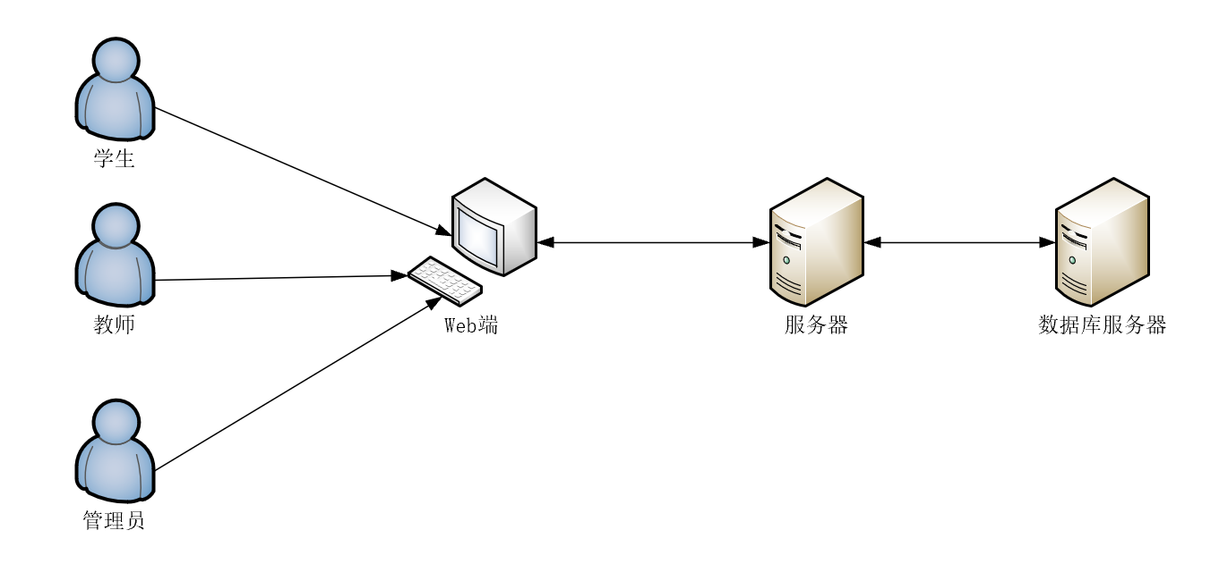
系统结构

Slide 39
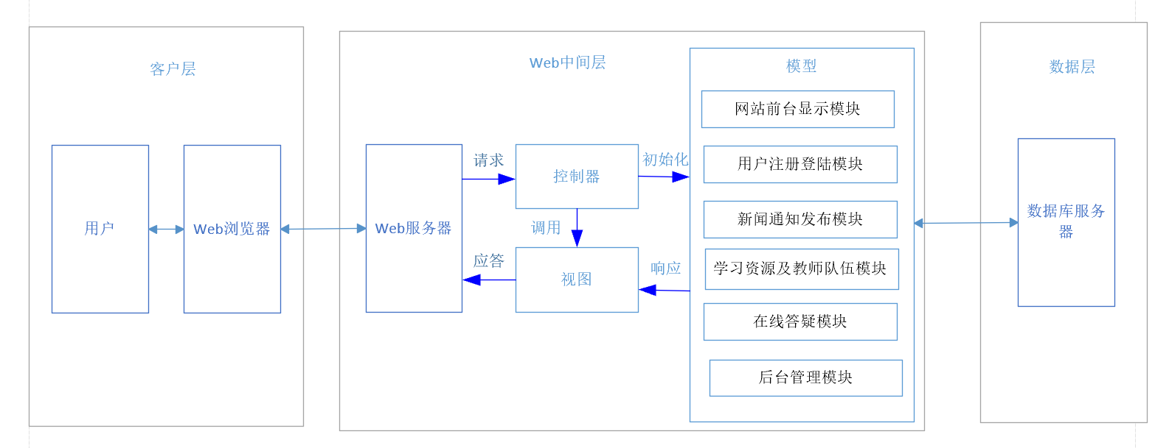
Web 端架构图

Slide 40
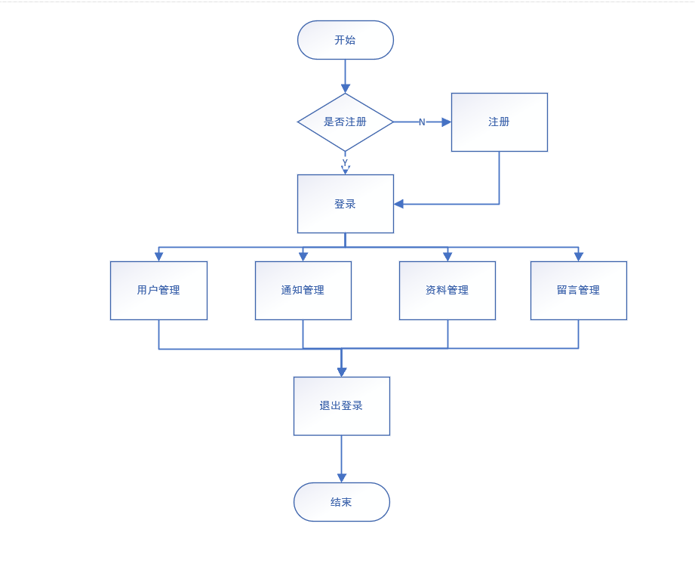
系统管理模块

Slide 41
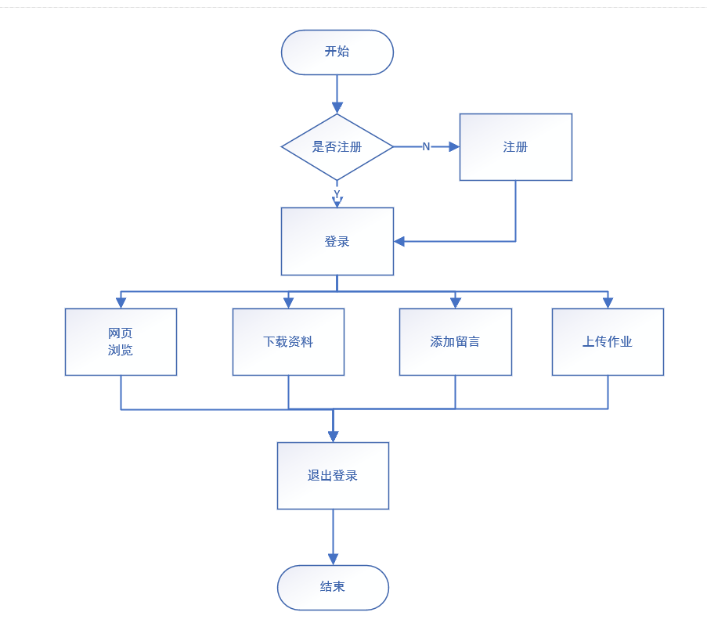
页面浏览模块模块

Slide 42
数据库设计
用户信息表（tUserInfo）：
序号 | 字段名 | 字段说明 | 类型 | 是否为空 | 说明
1 | userId | 用户ID | int | N | PK
2 | nickName | 昵称 | varchar(50) | N
3 | userName | 姓名 | varchar(50) | Y
4 | userPassword | 密码 | varchar(100) | Y
5 | userRegisteTime | 注册时间 | datatime | N
6 | userStatus | 状态 | int | N
补充说明 |  | status: 0-未激活/停用，1-激活，2-禁用

Slide 43
数据库设计
通知信息表（NewsInfo）：
序号 | 字段名 | 字段说明 | 类型 | 是否为空 | 说明
1 | newsId | 新闻ID | int | N | PK
2 | title | 标题 | varchar(50) | N
3 | content | 内容 | varchar(500) | Y
4 | writer | 作者 | varchar(50) | Y
5 | deliverTime | 发表时间 | datatime | N
6 | clicktime | 点击次数 | int | N

Slide 44
数据库设计
留言信息表（MessagerInfo）：
序号 | 字段名 | 字段说明 | 类型 | 是否为空 | 说明
1 | MessagerId | 留言ID | int | N | PK
2 | title | 标题 | varchar(50) | N
3 | content | 内容 | varchar(500) | Y
4 | writer | 作者 | varchar(50) | Y
5 | deliverTime | 发表时间 | datatime | N

Slide 45
测试计划
分别以学生和老师的身份登录网站测试是否能看到课程介绍
分别以学生和老师的身份登录网站测试是否能选择资料并下载
分别以学生和老师的身份登录网站测试是否能查看网站所存储的资料
分别以学生和老师的身份登录网站测试是否能在讨论区查看讨论内容，添加讨论和回复讨论
以学生的身份登录网站测试是否能将本地的作业上传至网站
分别以学生和老师的身份登录网站测试是否能查看所有通知
以老师的身份登录网站测试是否能够发布新通知、删除以前的通知
以老师的身份登录网站测试是否能上传资料、管理资料
以老师的身份登录网站测试是否能下载作业、浏览作业、清空作业
以老师的身份登录网站测试是否能编辑课程介绍

Slide 46
拟采用的开发方法
前端采用VUE框架（基于webpack构建）开发网页，后端采用SSM框架（基于maven构建）实现各种服务。
开发环境为Docker、Hbuilder X、IntelliJ IDEA，Web容器为Tomcat，数据库为Mysql。

Slide 47
技术难度
学生和老师在讨论区的讨论将成为本工程的一大难点，需要实现学生在查看讨论区内容的同时可以发表他自己的看法，老师在看到学生的问题时可以立即回复。
老师对学生作业的在线查看也是本工程的一个一个难点，需要实现老师既能在线查看也能在线批改。

Slide 48
预期成果
1. 源码
2. 需求规格说明书
3. 概要设计说明书，集成测试计划说明书，数据库设计说明书
4. 详细设计说明书，单元测试计划说明书
5. 测试报告
6. 工程实践报告

